Slide 1
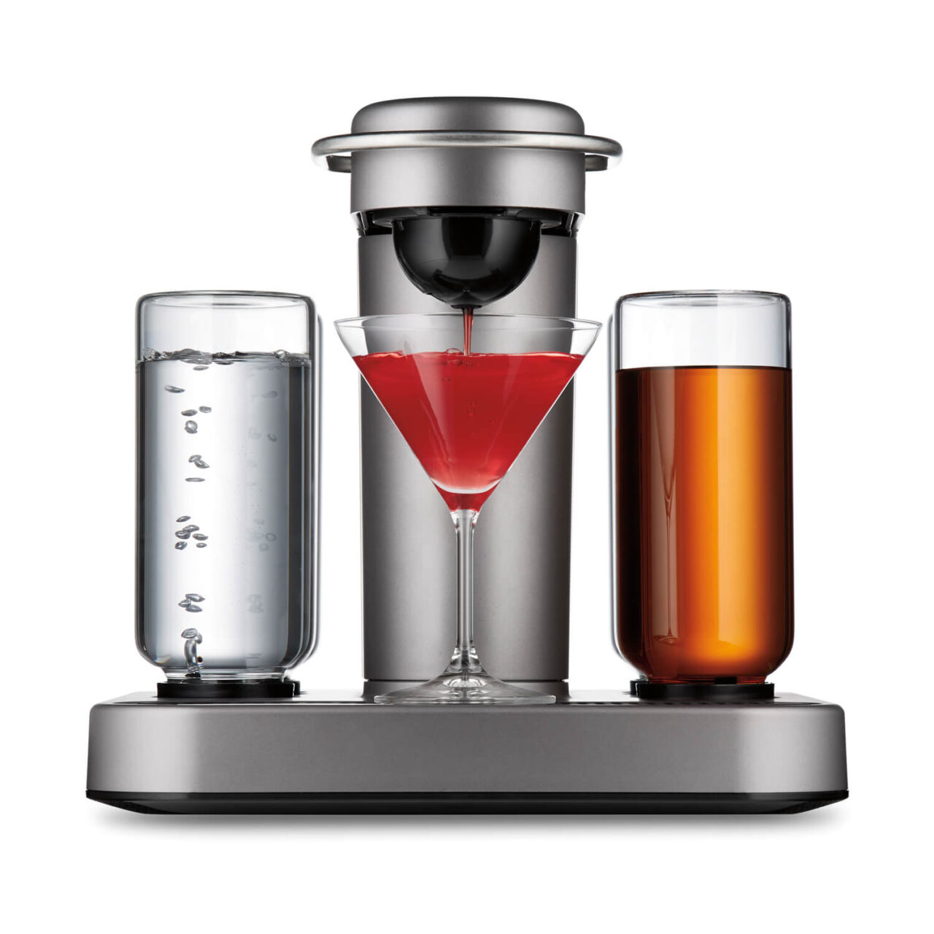
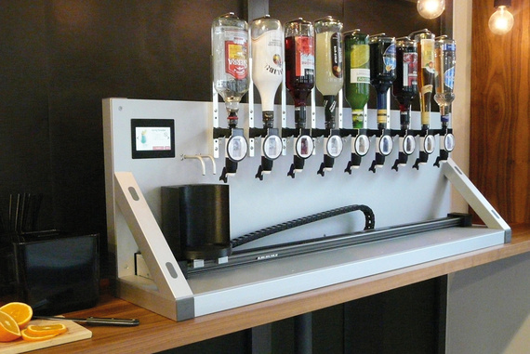
BarVender

Slide 2
Geschäftsidee
Digitaler Barkeeper in Form eines Cocktail-Automaten
Bestellung über Smartphone
Automatische Kunden-Erkennung über RFID-Chip am Becher

Slide 3
Zielmarkt
Laut Statista betrug der Umsatz in der Bar- und Nachtclub-Branche in Deutschland im Jahr 2020 rund 4,6 Milliarden Euro.
Eine Studie von MarketResearch.com prognostiziert, dass der weltweite Markt für Automaten im Bereich der Getränkeindustrie von 2019 bis 2025 mit einer jährlichen Wachstumsrate von 7,1 % wachsen wird.
Laut einer Umfrage des National Restaurant Association in den USA haben 63 % der Restaurantbesucher angegeben, dass die Qualität der Getränke genauso wichtig ist wie die Qualität des Essens.
Laut einer Studie von Hospitality Technology haben 81 % der Gäste in Hotels und Resorts eine positive Meinung von automatisierten Systemen, die ihre Erfahrung verbessern.

Slide 4
Zielmärkte und Kundensegmente
Bars und Clubs: Bars und Clubs könnten von einem Getränkemischautomat profitieren, der das Mischen von Getränken automatisiert und gleichzeitig Zeit und Arbeitskosten spart.
Restaurants: Restaurants könnten den Automaten nutzen, um ihre Bar-Services zu erweitern und den Gästen einzigartige Cocktails und Getränke anzubieten.
Hotels und Resorts: Hotels und Resorts könnten den Automaten in ihren Bars oder am Poolbereich installieren, um eine schnelle und einfache Möglichkeit zum Mischen von Getränken zu bieten.
Eventlocations: Veranstaltungsorte wie Hochzeiten, Firmenfeiern oder Konferenzen könnten von einem Getränkemischautomaten profitieren, der es den Gästen ermöglicht, personalisierte Getränke zu kreieren.
Sportstadien und Arenen: Sportstadien und Arenen könnten den Automaten nutzen, um schnell Getränke für Tausende von Zuschauern zu mischen, was die Wartezeit an den Bars reduzieren würde.
Kreuzfahrtschiffe: Kreuzfahrtschiffe könnten von einem Getränkemischautomaten profitieren, der die Bedienung am Poolbereich und in den Bars unterstützt, und gleichzeitig die Arbeitsbelastung für das Personal reduziert.

Slide 5
Trends
Personalisierung: Personalisierte Cocktails und individuelle Geschmackserlebnisse werden immer beliebter.
Technologie: Technologie wird in der Gastronomie immer wichtiger. Eine gut gestaltete und benutzerfreundliche Maschine könnte gut ankommen und Barkeeper entlasten.

Slide 6
Leistungs -/ Produktangebot
Smarter Barkeeper
Pay-Per-Drink Modell
Zahlungsabwicklung
Wartung
Stetige Produkt und Leistungsverbesserungen des Automaten

Slide 7
Schlüsselressourcen
Menschliche Ressourcen
Marketing, Vertriebs und IT-Team
Ingenieure für Anlagenentwicklung
Intellektuelle Ressourcen
Aufbau der Software
Entwicklung der Anlagen
Markenrechte und patente
Technologische Ressourcen
IT-Systeme für Betrieb und Datenauswertung
Monetäre Ressourcen
Liquidität für die Umsetzung der Geschäftsidee

Slide 8
Schlüsselkompetenz
Betreuung bei Installation, Einrichtung und Betrieb
Plattform für Bestellung und Bezahlung
Entwicklung der Cocktailautomaten
Der Bau wird von einem Maschinenbauunternehmen übernommen
Marketing für Getränke und Locations

Slide 9
Ertragsmechanik
Pay-per-Drink-Modell:
Automat wird dem Kunden kostenfrei (samt Inhalt) zur Verfügung gestellt.
Kunde erhält eine Umsatzbeteiligung an jedem Verkauften Getränk. (Je nach Standort und Größe 10% - 20%)
Aufwandsabnahme für Bars etc. Standort für uns

Slide 10
Nutzenversprechen
Getränkeausgabe effizienter gestalten
Zeit sparen, kein aufwand mehr für Bestellungen
Bequemlichkeit, Kunde kann bequem vom Smartphone bestellen
Personalisierungsmöglichkeiten
Weniger Andrang und mehr Übersicht
Verhindern von übermütigen Kunden durch Getränkegrenze.

Slide 11
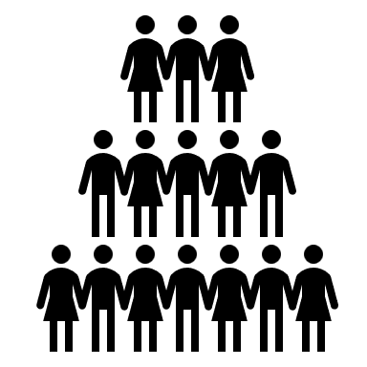
Wertschöpfungsstrom
Location
BarVender
Besucher

Slide 12
Wertschöpfung für Kunden
Locations
Alleinstellungsmerkmal
Sonderaktionen in Form von Werbung
Werbung für Unternehmen
Weniger Personal benötigt
Geringer buchhalterischer Aufwand
Besucher/Kunden
Einfache Bestellung und Bezahlung
Weniger Wartezeit
Sonderaktionen
Empfehlungen für Getränke und Locations

Slide 13
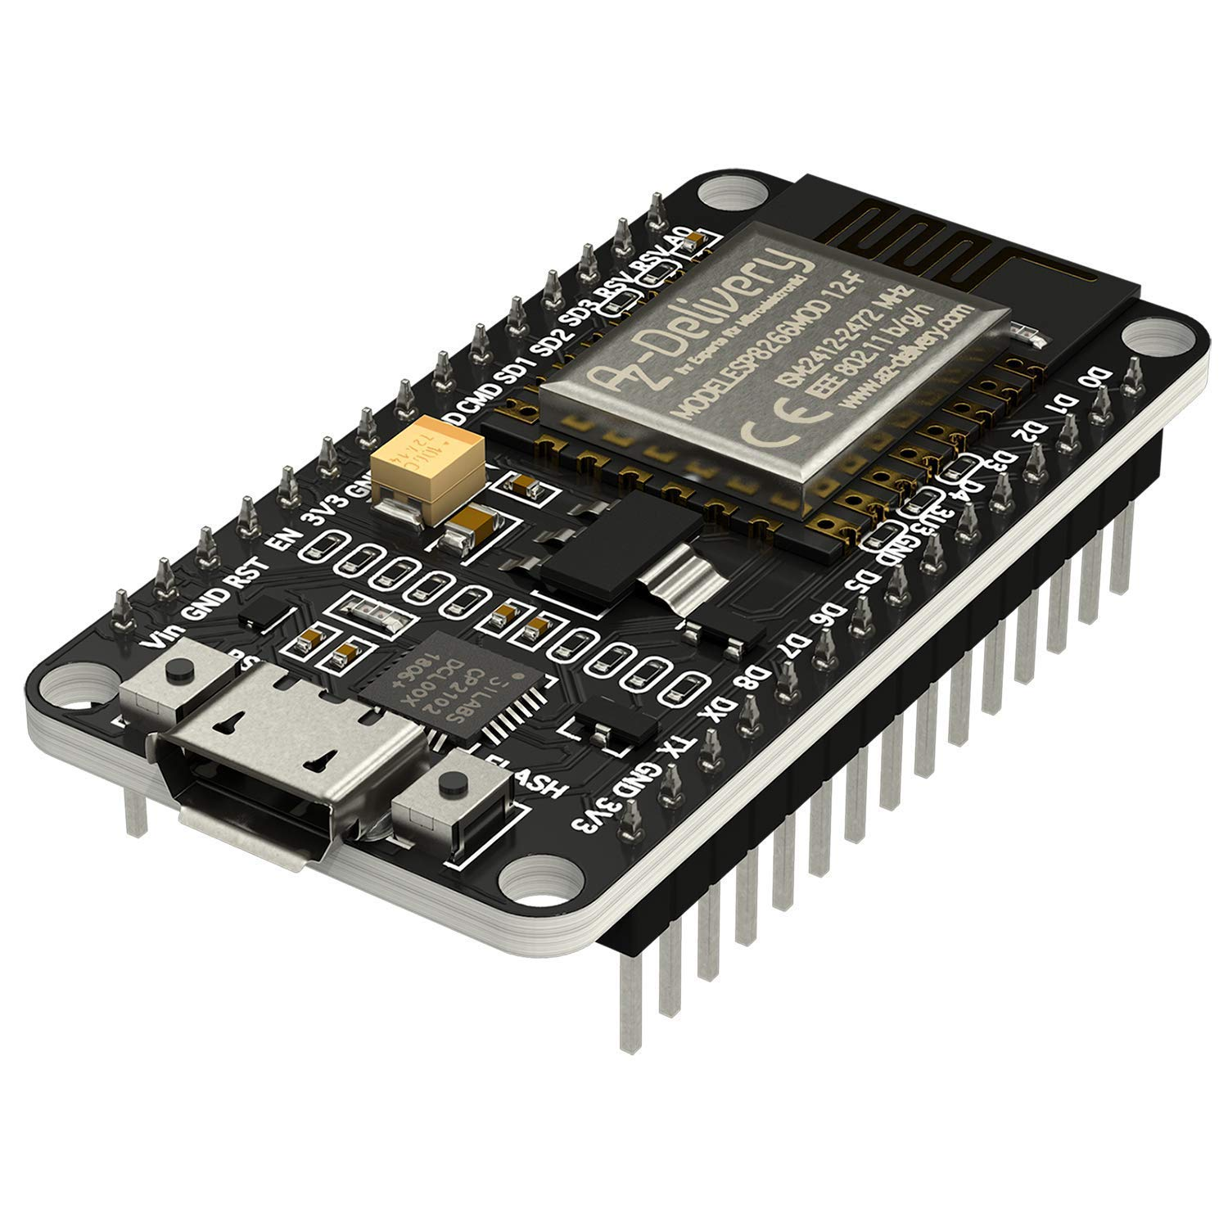
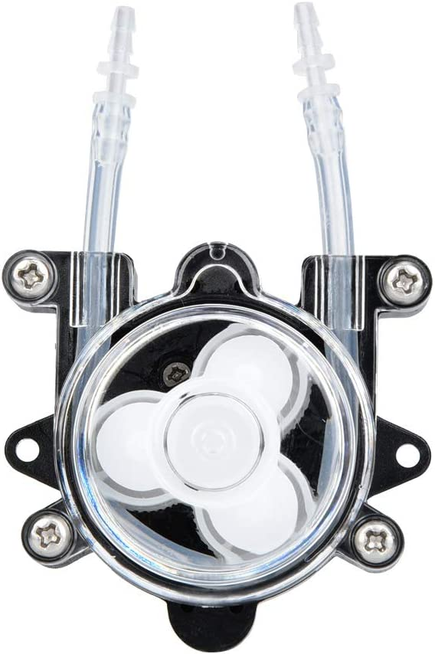
Netzwerk-Geräte
IoT-Geräte, IoT-Plattform, IoT-Anwendungen
CLOUD
WAN
WAN
K_SERV
Webserver mit Webseite für Smartphone und Mailserver
WAN
[Neue_Best],[RFID],
[K_SERV]→[K_IO],[RESTAPI]
FOG
MOBILFUNKZELLE
[Neue_Best],[GET_RFID],
[K_RFID]←[K_IO],[RESTAPI]
K_IO
FOG-Zentrale mit
IOT-Plattform HomeAssistant(IO-Broker)(Daten,Rules, HA-API)
LAN
LAN
[Rechn],[Rechnung],
[K_SERV]←[K_IO],[RESTAPI]
ROUTER
WLAN
[Neue_Dos],[State],
[K_IO]→[K_Dos],[HA-API]
LTE, 5G
WLAN
[Neue_Best],[RFID],
[K_IO]→[K_RFID],[HA-API]
[Neue_RFID],[ID],
[K_IO]←[K_RFID],[HA-API]
EDGE
K_HANDY
SMARTPHONE mit Browser, App
K_RFID
Identifikations-Sensor (Arduino, RFID)
K_Rel
Dosier-Mechanismus
(Arduino,Relais Flüssigkeitsbehälter)
[Neue_Best],[Browser],[K_SERV]←[K_HANDY],[HTTP]

Slide 14
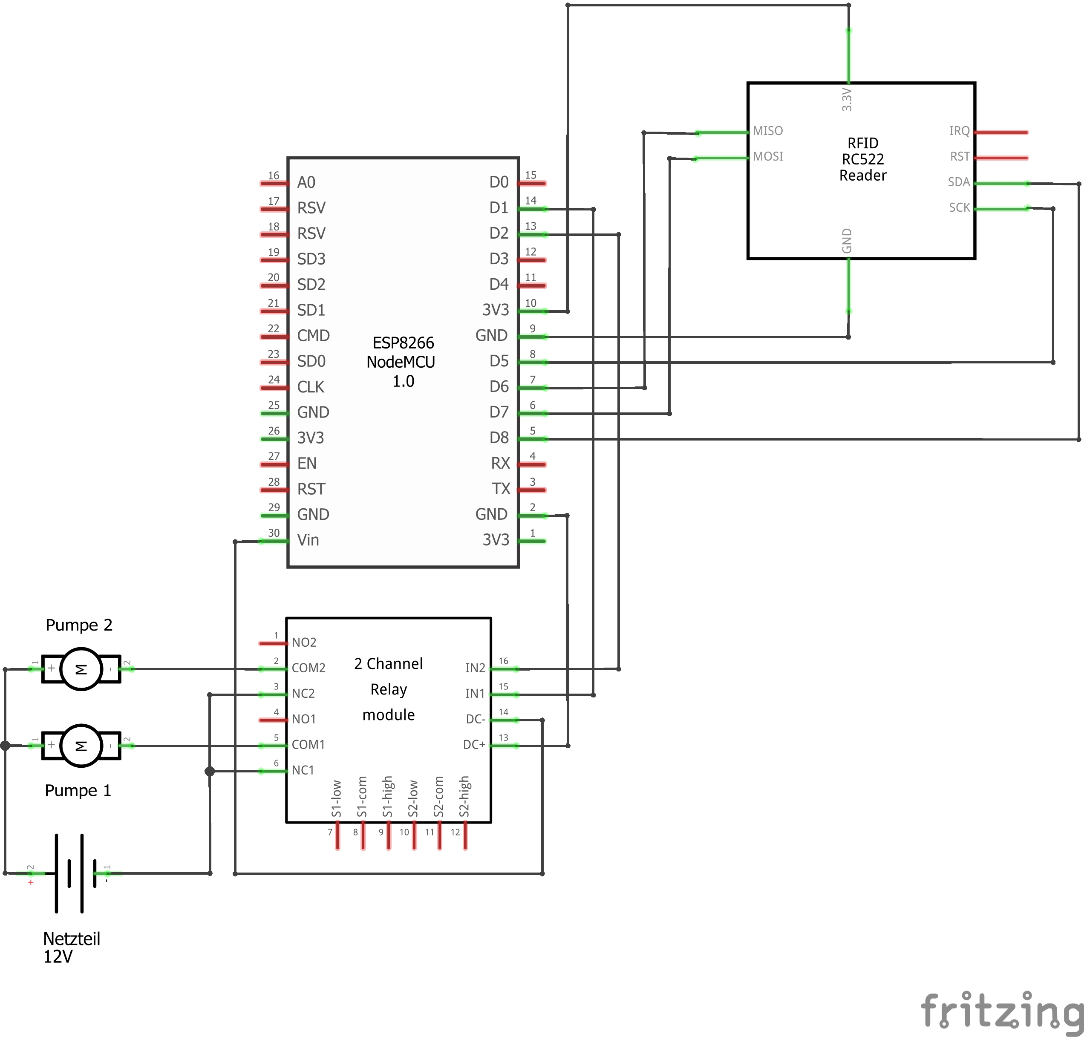

Slide 15
Smartphone [K_HANDY]
Hardware Smartphone Daten [Personendaten] M2M-Kommunikation [RESTAPI]: HTTP an Webserver | Applikationen/Dienste/Bibliotheken Browser App Events + technische Programmabläufe [Neue_Best]: Sendet die neue Bestellung an [K_SERV]

Slide 16
FOG-ZENTRALE [K_IO]
Hardware Raspberry PI Daten [HTML_State] IO-Broker speichert Daten über Kunde und Bestellung [State] IO-Broker speichert Daten über den Zustand des Automaten (untätig, beschäftigt) M2M-Kommunikation [HA-API]: Broker und Client [RESTAPI]: HTTP an Webserver | Applikationen/Dienste/Bibliotheken IOT-Plattform IO-Broker Events + technische Programmabläufe [Best]: IO-Broker Rule macht HA-API Anfrage an K_RFID, um um die passende Bestellung zur ID zu finden. [Rechn]: IO-Broker Rule bei Fertigstellung von Bestellung. Rechnung an K_SERV [Entsperrung]: IO-Broker Rule Sendet Bestellung an den Arduino

Slide 17
Webserver [K_SERV]
Hardware Webserver Daten Bestellung M2M-Kommunikation [RESTAPI]: HTTP Webhook an Mail-Server | Applikationen/Dienste/Bibliotheken Webserver mit Website und Mailserver Events + technische Programmabläufe [Neue_Best]: Leitet die Bestellung an [K_IO] weiter - Sendet Rechnung an [K_HANDY] wenn Rechnung von K_IO erhalten

Slide 18
IDENTIFIKATIONS-Sensor [K_RFID]
Hardware Arduino, RFID-Sensor Daten [RFID]: Sensor an Arduino [REZ]: Rezept des Getränks M2M-Kommunikation [HA-API]: MQTT-Publisher (HA-API-Broker von [K_IO]) | Applikationen/Dienste/Bibliotheken Events + technische Programmabläufe [RFID]: Wenn eine RFID-Übermittlung stattfindet, sende diese per [HA-API] an IO-Broker [K_IO] Empfange das Rezept der Bestellung von IO-Broker [RFID]: Wenn Übermittlung stattfindet und = [RFID] der neuen Bestellung → Übermittlung an [K_Rel]

Slide 19
Relais [K_Rel]
Hardware Arduino, Flüssigkeitsbehälter Daten Aktor an Arduino M2M-Kommunikation [HA-API]: MQTT-Receiver (HA-API-Broker von [K_IO]) | Applikationen/Dienste/Bibliotheken Events + technische Programmabläufe öffnet des Stromkreislaufs nach Rezeptzeit

Slide 20
Quellen
https://moderst.de/wp-content/uploads/2021/01/55300-01-1280x1280.jpg
https://www.igus.eu/contentData/wpck/images/global/multi_column/sizes/FA0315_CocktailAvenue_1_570.jpg
AZDelivery NodeMCU Amica Modul V2 ESP8266 ESP-12F WiFi - Node MCU ESP 8266 WiFi Development Board mit CP2102 kompatibel mit Arduino - inklusive Installationsanleitung als E-Book : Amazon.de: Elektronik & Foto
G528 Peristaltikpumpe, DC 12V Mini Peristaltic Pump, 32x23mm Motor, 250-300mA, 0.1-60rpm, Laboratory Bioengineering Biochemical Pump(Typ B) : Amazon.de: Gewerbe, Industrie & Wissenschaft

